Slide 1


Slide 2
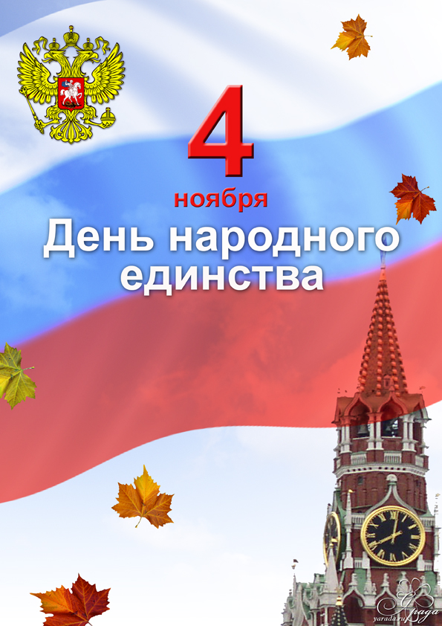
С историей не спорят,
С историей живут,
Она объединяет
На подвиг и на труд.
Едино государство,
Когда един народ.
Когда великой силой
Он движется вперед.
Врага он побеждает,
Объединившись в бой,
И Русь освобождает
И жертвует собой.
Во славу тех героев
Живем одной судьбой,
Сегодня День единства
Мы празднуем с тобой.

Slide 3
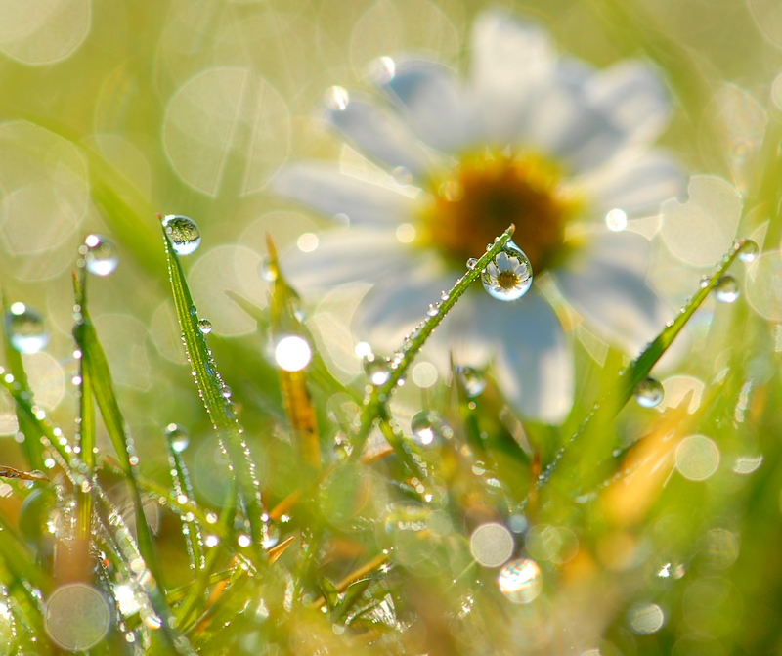
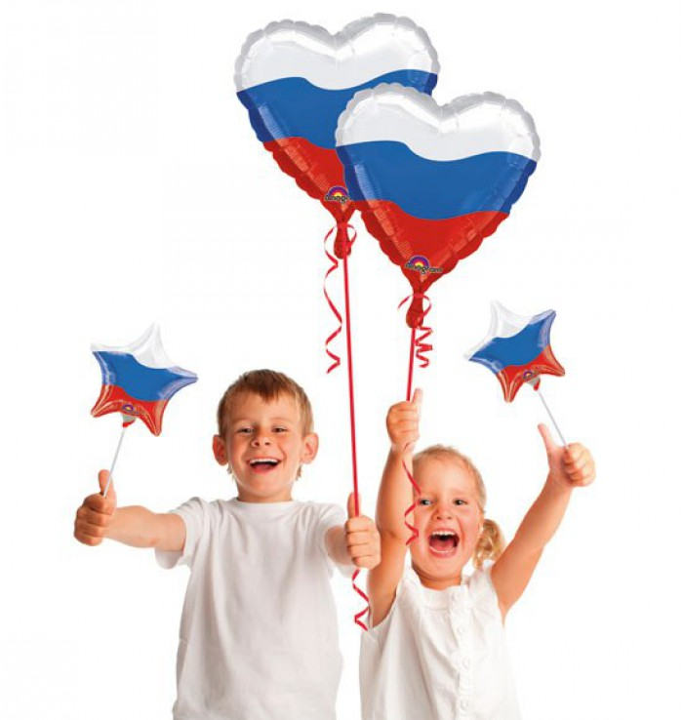
Роса состоит из росинок,
Из капелек пара – туман,
Песок из мельчайших песчинок,
Россия – из россиян.
Давно мы по духу едины
И связаны общей судьбой,
И знамя единства водило
Всех нас и на труд, и на бой.

Slide 4
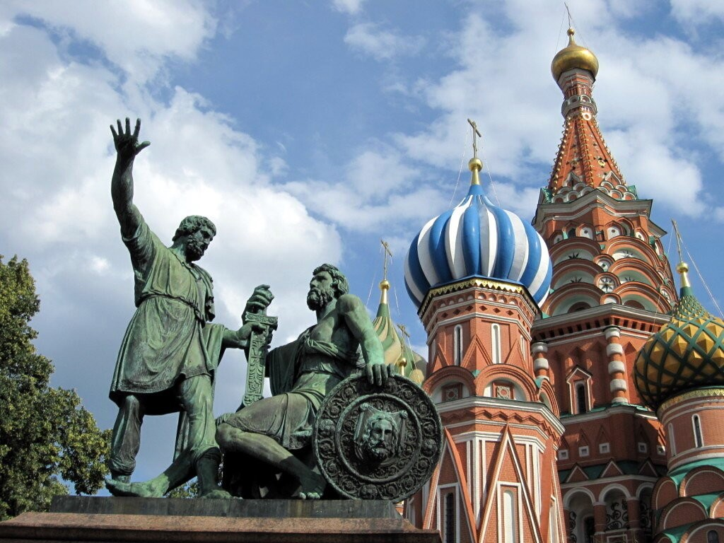
Давайте познакомимся с историей этого праздника

Slide 5
Перенесемся на 400 лет назад в начало 17 века, когда в России началась Смута великая. Так называли тревожное время неурожаев, голода, беспорядков и восстаний.
Умер царь. Без царя начались беспорядки. Сразу же два года подряд были неурожайные, в стране начался голод. Многие хотели в эти трудные для всех годы занять русский престол. В России участились грабежи и разбои, а порядок навести некому.
Воспользовавшись этим, войска польского и шведского королей вторглись в русские земли. Над страной нависла смертельная опасность. Польские войска выжигали государство Русское, разоряли, людей убивали.

Slide 6
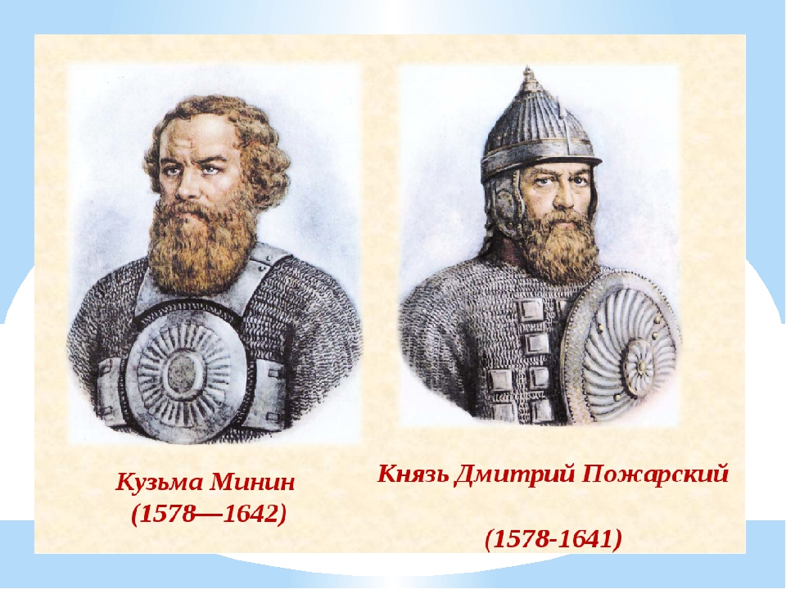
Когда Родина в опасности, всегда находятся героические люди, чтобы спасти ее.
Купец Кузьма Минин и воевода Дмитрий Пожарский
собрали
народное ополчение.
Русский народ решил объединиться в одно целое для изгнания с родной земли врагов.

Slide 7
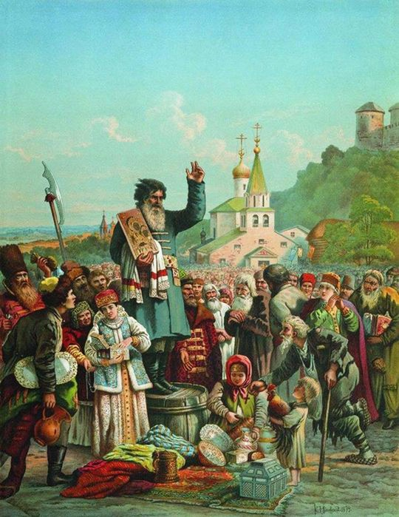
Огромная толпа заполнила Соборную площадь Нижнего Новгорода.
Тут на пустую бочку поднялся выборный начальник горожан: староста Кузьма Минин.
- Братья! Не пожалеем ничего! - сказал староста.
- Отдадим всё, чем владеем, для спасения Родины.

Slide 8
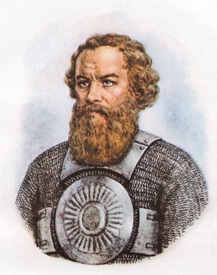
Выдернув из-за пазухи туго набитый деньгами кошелек, он разом высыпал его в стоявшее рядом ведро. Сюда же все люди с площади стали бросать деньги, драгоценности.
Жители стали сносить все, что у них есть, что накопили за свою жизнь. А у кого ничего не было, тот снимал с себя медный крест и отдавал на общее дело.

Slide 9
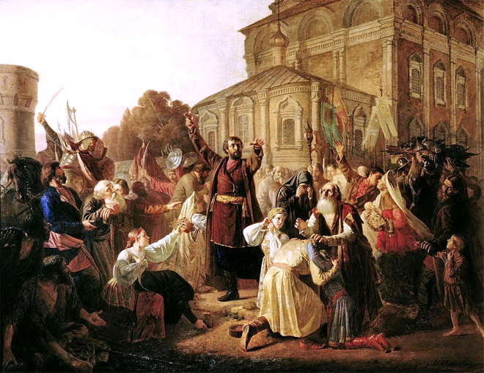
Надо было иметь очень много денег, чтобы собрать большое и сильное войско, вооружить его и прокормить воинов.

Slide 10
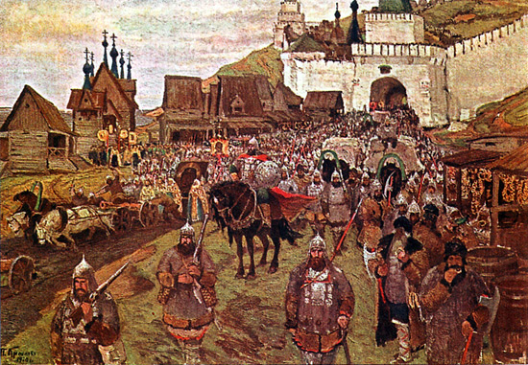
Скоро собралась большая сила. Стали думать, кого позвать в предводители.

Slide 11
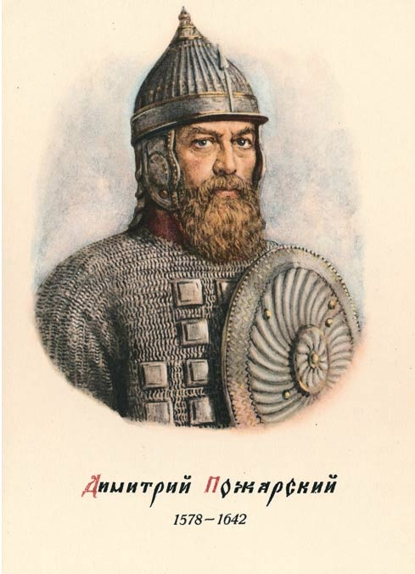
Остановились на князе Дмитрии Михайловиче Пожарском.
Пожарский был способным, умным военачальником, человеком честным и справедливым.
Князь согласился возглавить войска, но при условии, что Минин будет заниматься хозяйством ополчения и его казной.

Slide 12
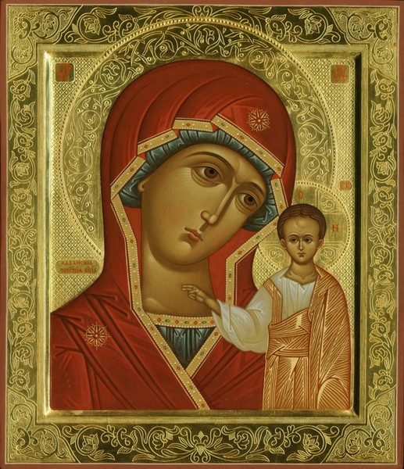
В ополчение, которое возглавлял князь Пожарский, был прислан из Казани чудотворный образ Пресвятой Богородицы.
Весь народ и ополчение с молитвой обратились к Господу и Его Пречистой Матери за небесной помощью.
И молитва была услышана.

Slide 13
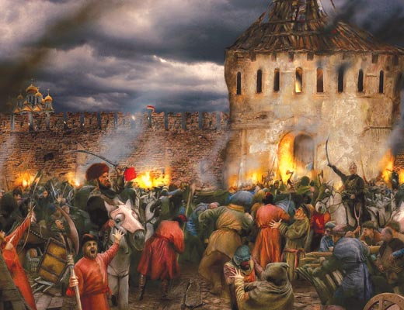
Войско во главе с Дмитрием Пожарским двинулось к Москве и в пути росло не по дням, а по часам. Люди стекались отовсюду.
Вся Русская земля встала против захватчиков и предателей. Начались бои за Москву.

Slide 14
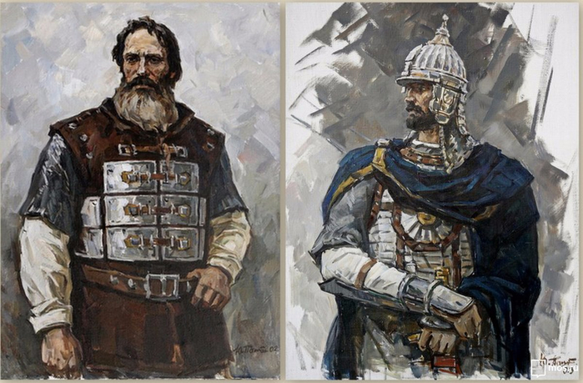
Князь Пожарский оказался талантливым полководцем.
А Кузьма Минин, не жалея жизни, сражался под стенами столицы, как простой ратник.

Slide 15
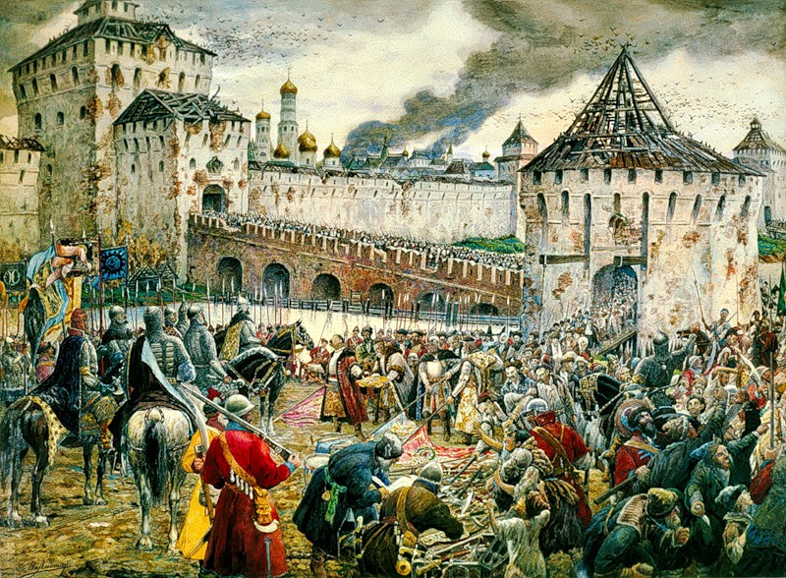
Изгнание поляков из Кремля
4 ноября 1612 года вражеское войско сдалось на милость победителей, ополчение во главе с Мининым и Пожарским взяло Китай-город. Москва была освобождена.

Slide 16
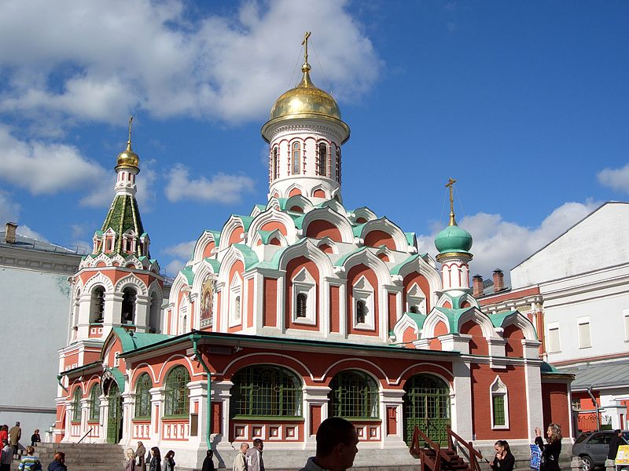
В память освобождения Москвы от поляков в Москве был построен на деньги Д. Пожарского Казанский собор, в честь Казанской иконы Божией Матери.

Slide 17
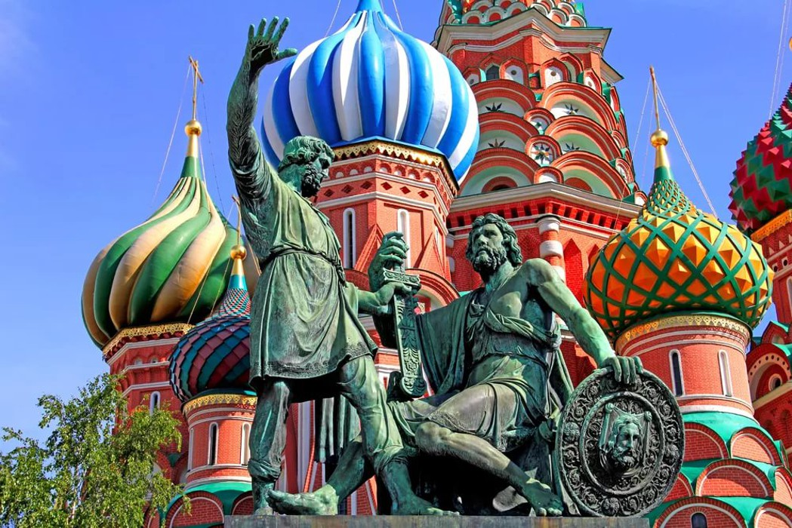
Памятник Кузьме Минину и Дмитрию Пожарскому на Красной площади в Москве.
пП Дми

Slide 18
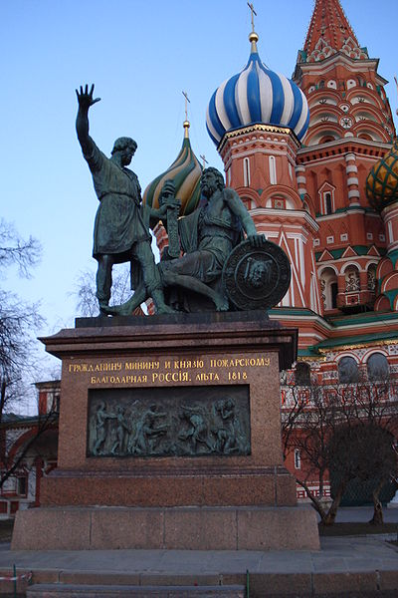
«Гражданину Минину и князю Пожарскому
благодарная Россия»

Slide 19
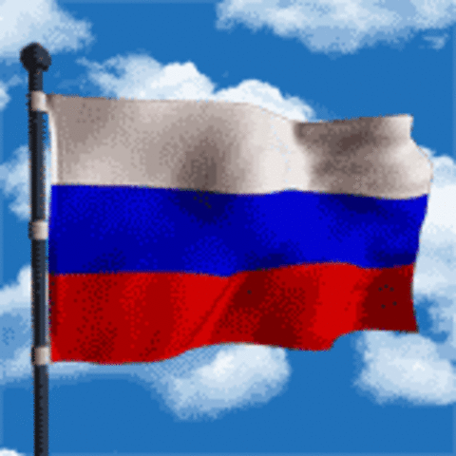

4 ноября – это день единства всех российских народов;
4 ноября – это день спасения России от самой большой опасности, которая когда-либо ей грозила;
4 ноября – это возрождённый праздник со своей историей.
4 ноября – это день памяти Казанской иконы Божией Матери.

Slide 20


Slide 21
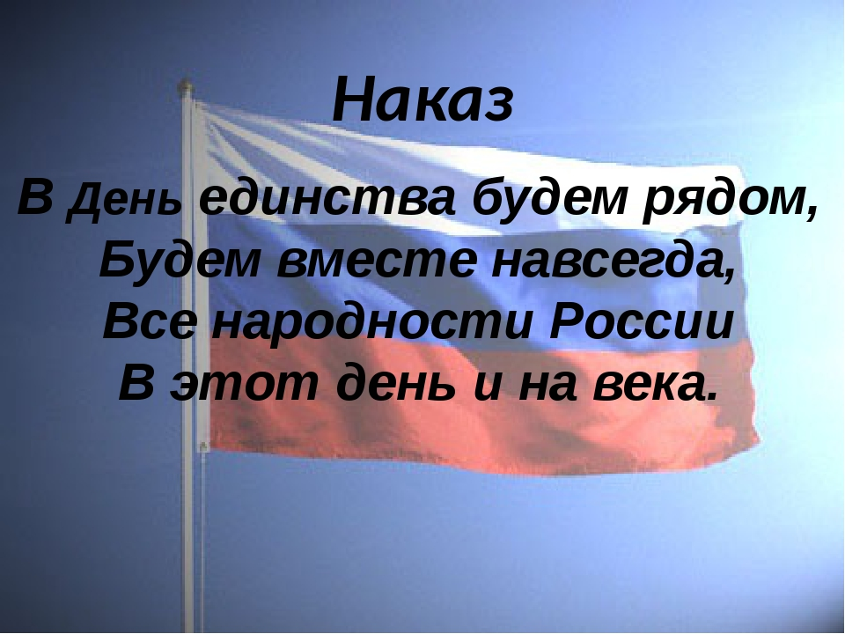

Slide 22



Slide 23
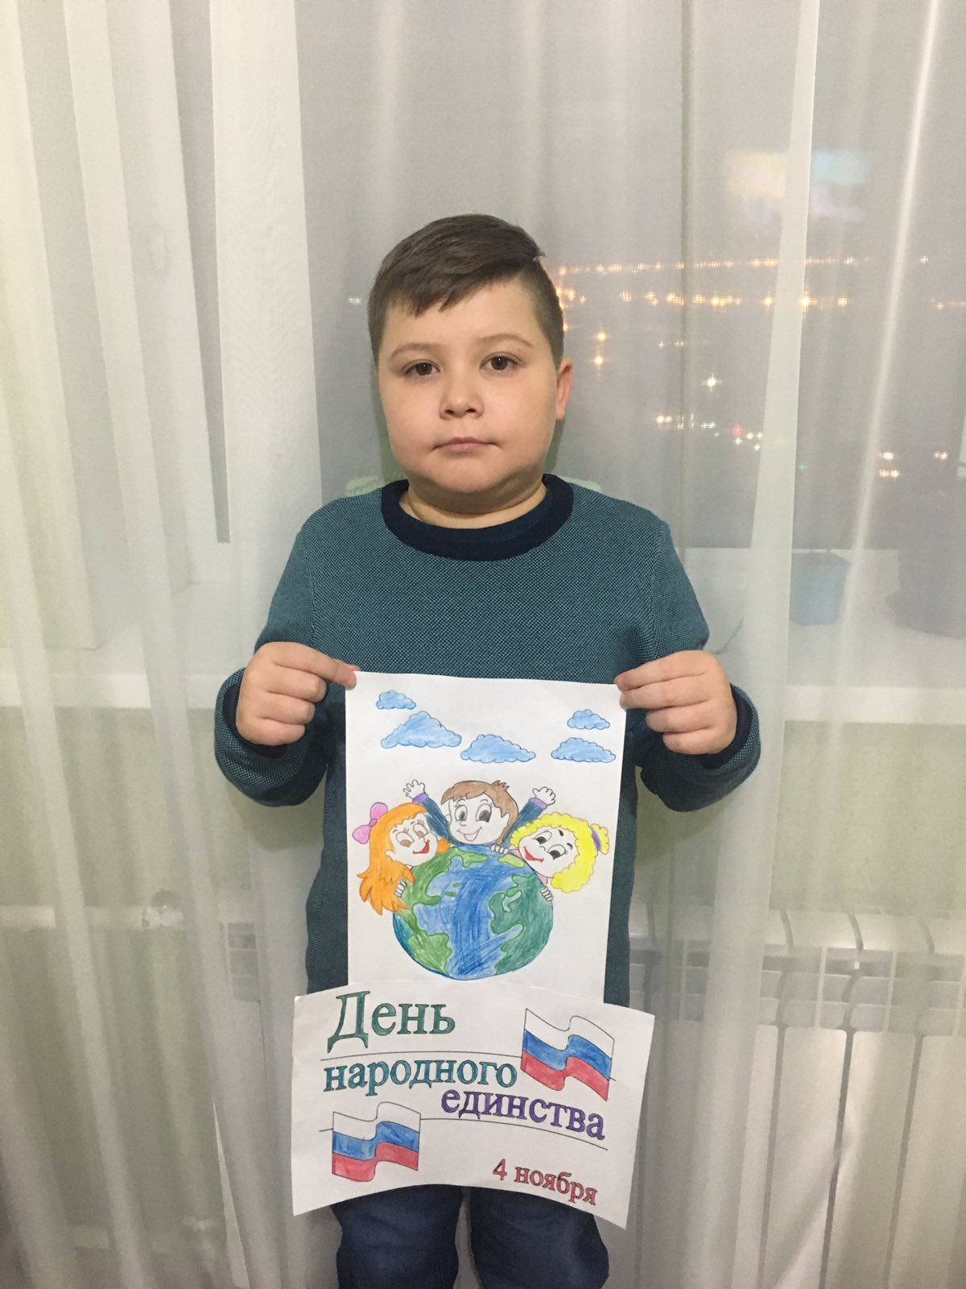

Ишмуратов Тимур

Slide 24

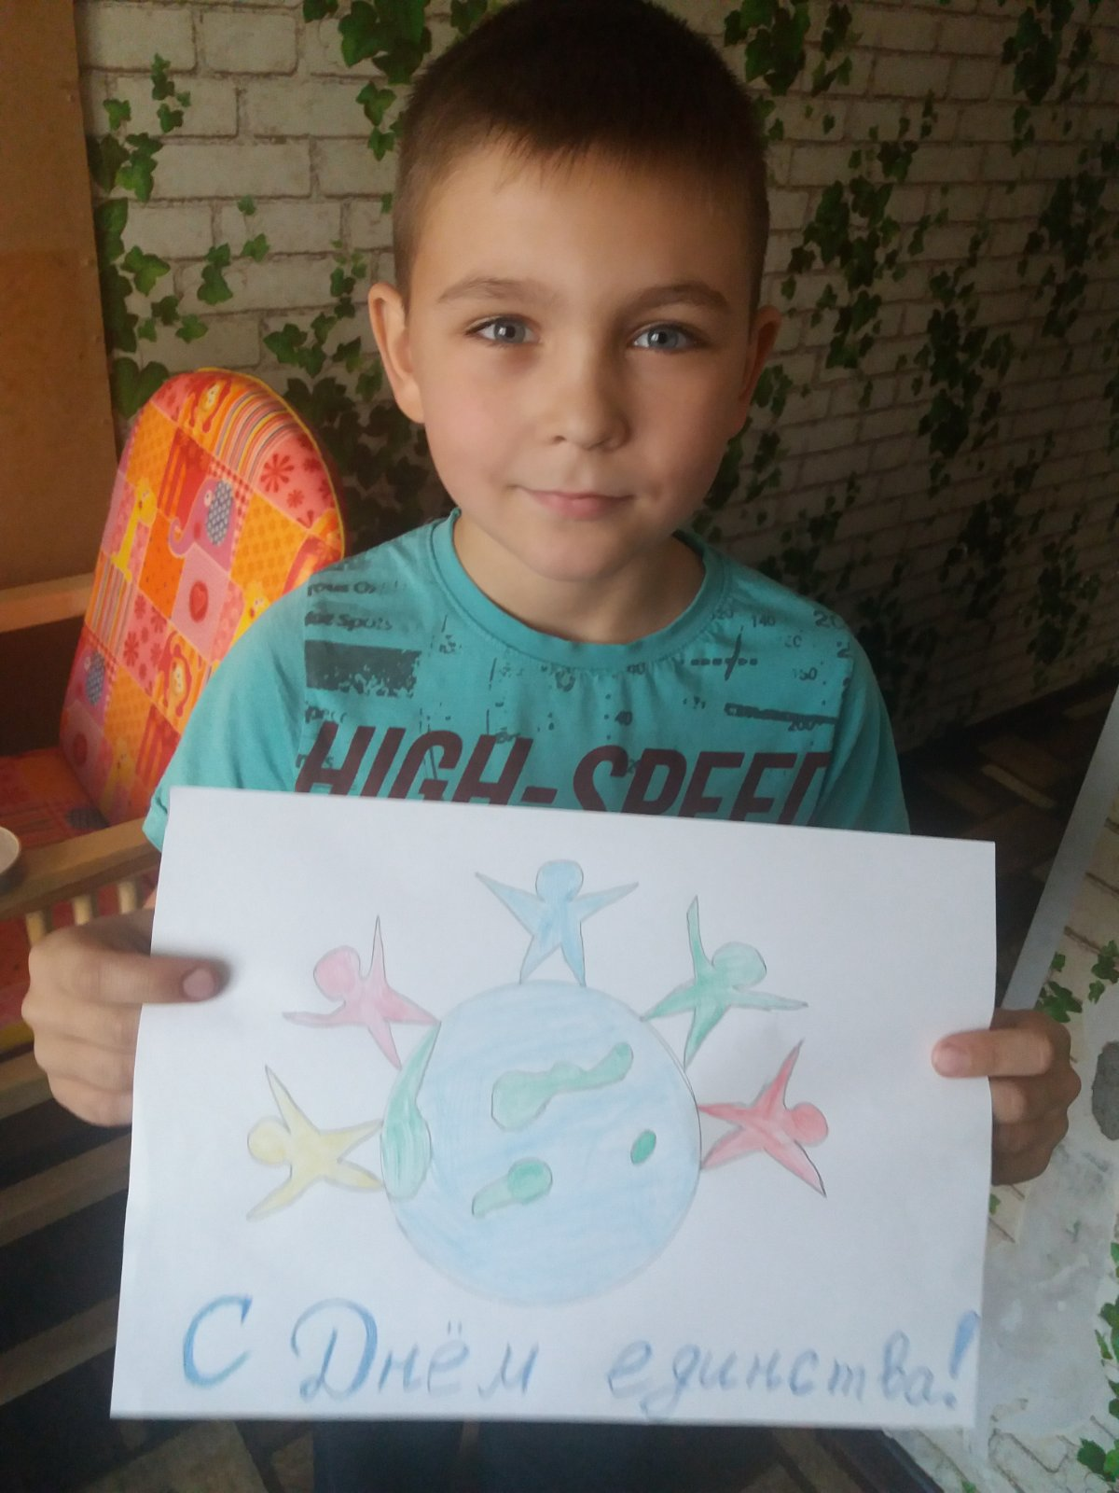
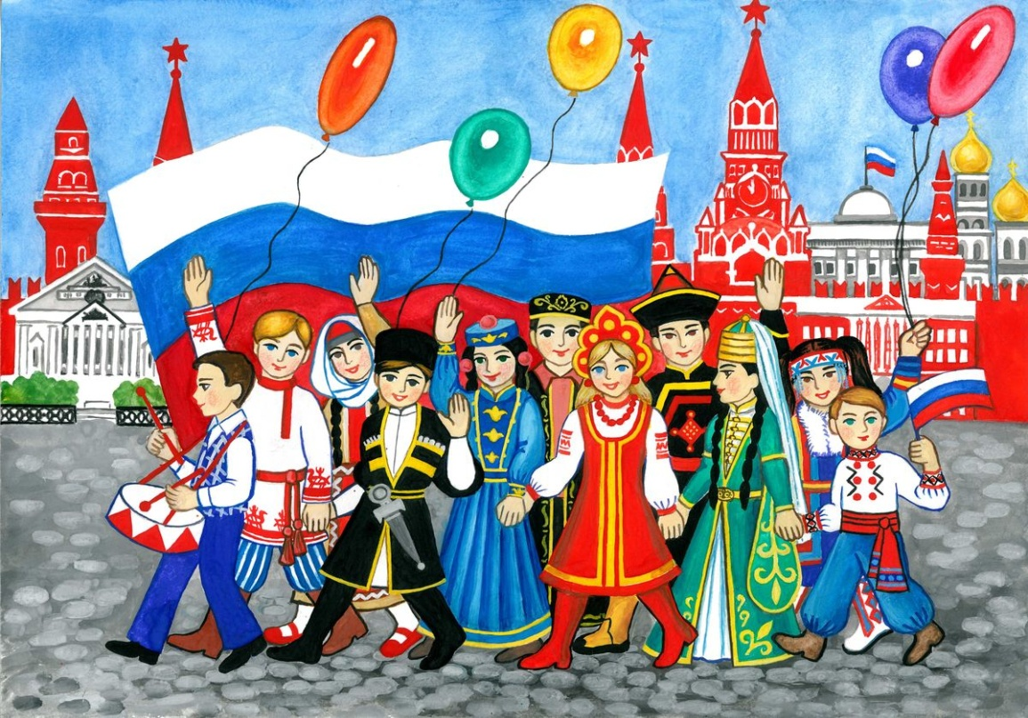
Котов Степан

Slide 25


Slide 26
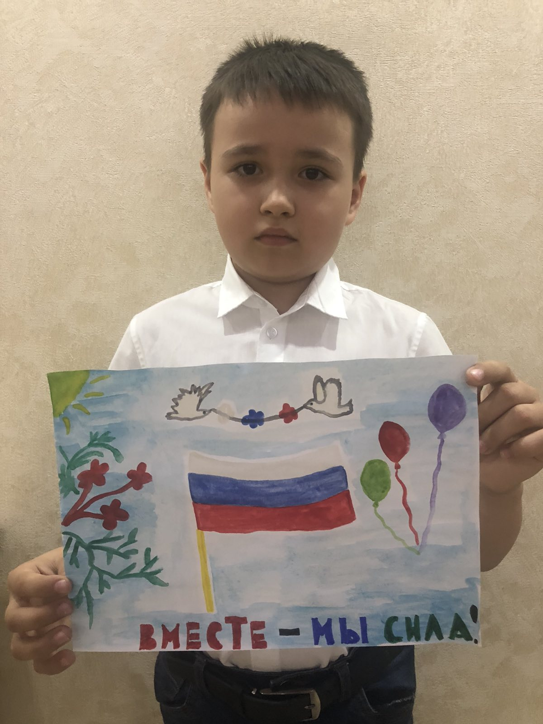

Киреев Владислав

Slide 27
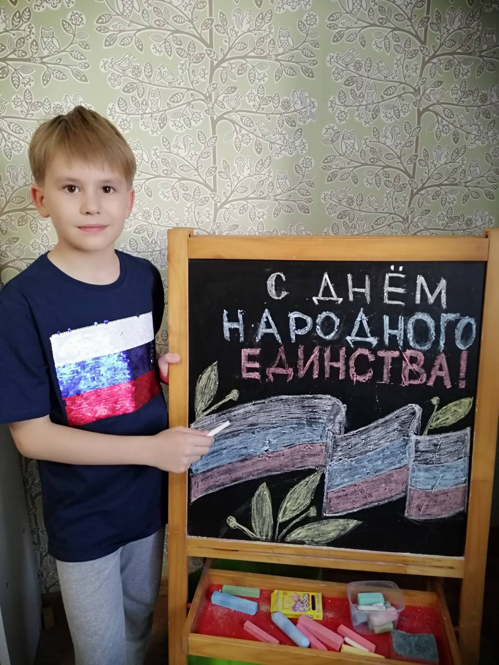

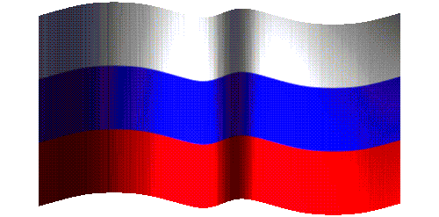
Семионов Михаил

Slide 28
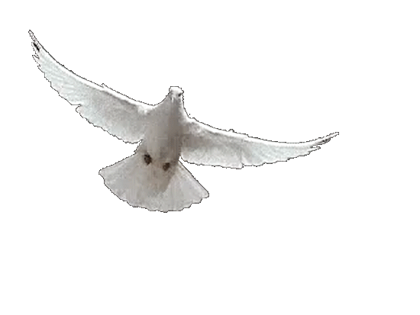

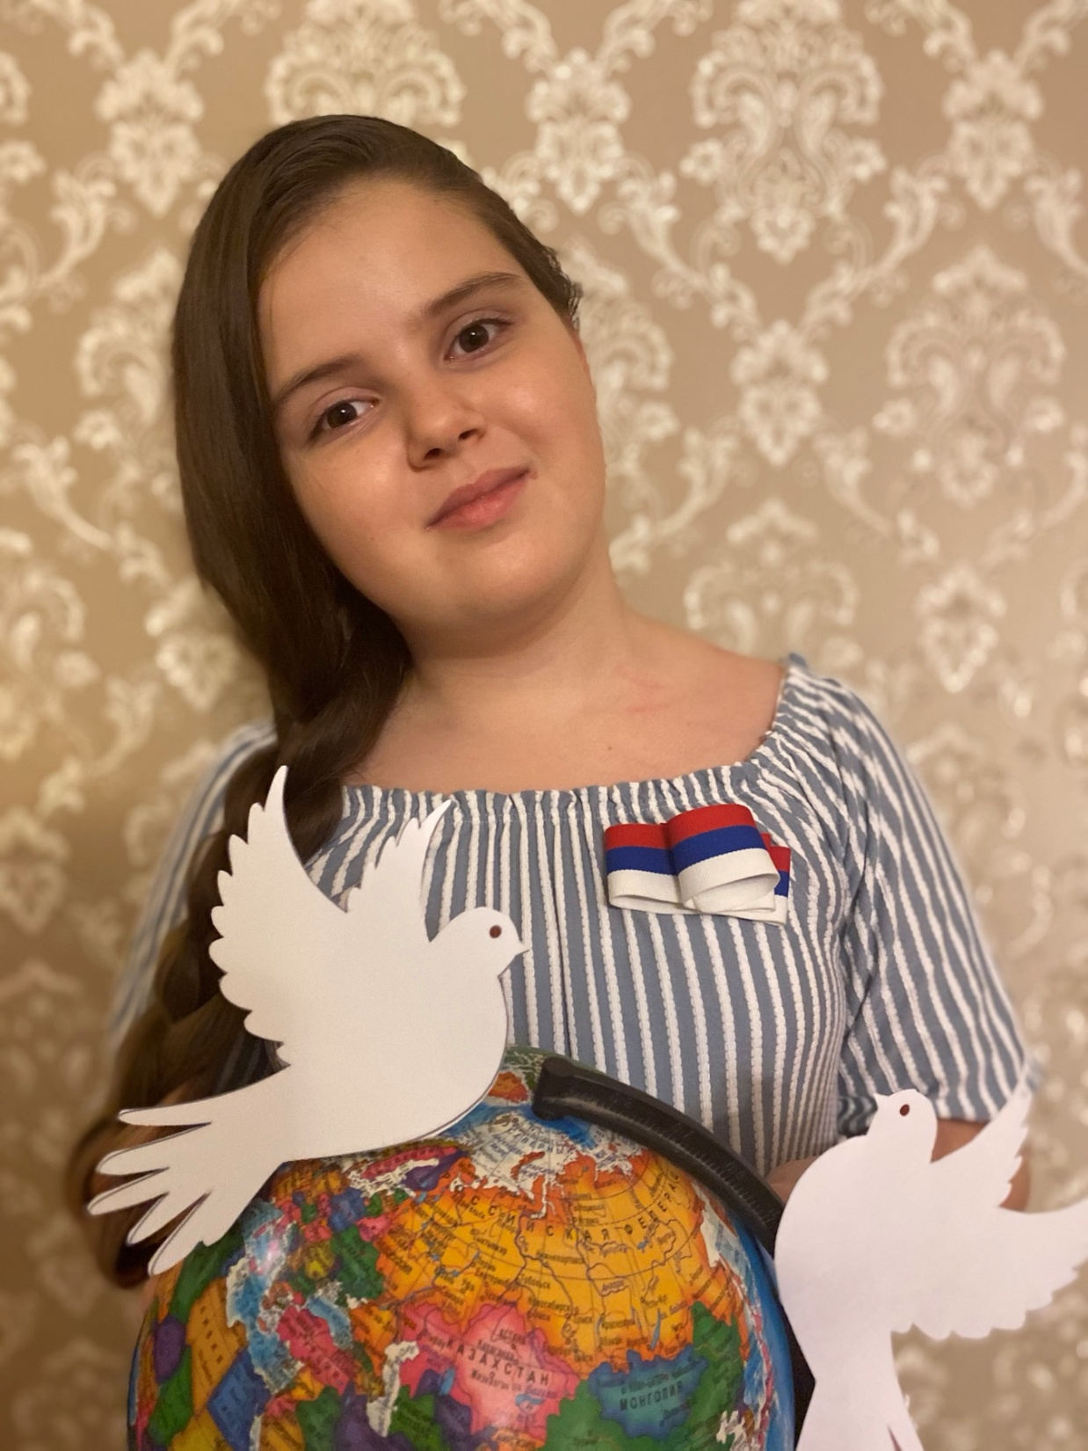
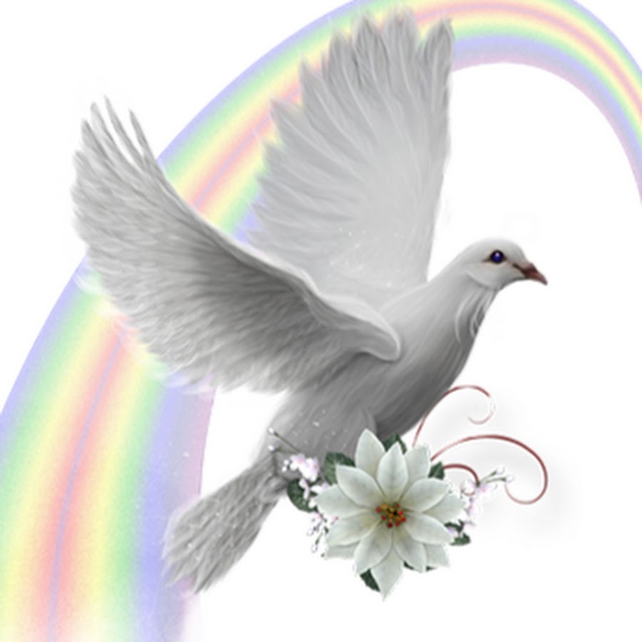
Бабина Татьяна

Slide 29


